Slide 1
原型炉設計における
炉心プラズマの課題
第17回 若手科学者によるプラズマ研究会
日本原子力研究開発機構
核融合炉システム研究グループ
坂本宜照

Slide 2

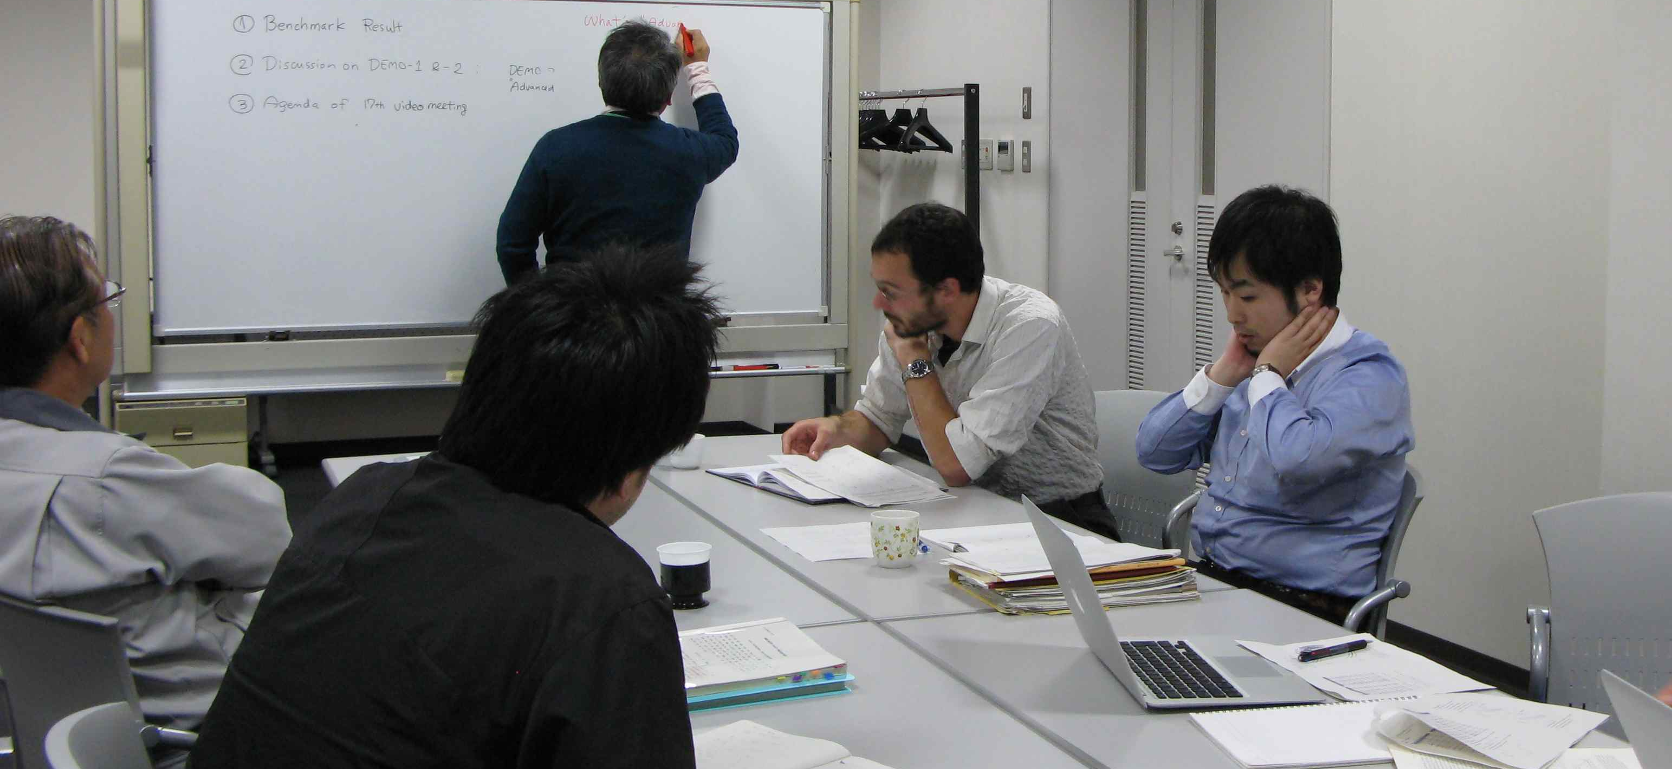
はじめに
原型炉は、発電プラント規模で炉心プラズマ技術と炉工学技術を統合する最初の装置
炉心プラズマ技術
  ダイバータ熱流束低減
  燃焼プラズマの制御
  高い総合性能
炉工学技術
  ブランケット（トリチウム自給自足＆発電）
  ダイバータ（除熱）
  メンテナンス手法（稼働率）
原型炉の炉心プラズマは、炉工学技術の制約の範囲内で所要の性能を達成できるように設計する必要がある
β_{N}=5&HH=2はいけるか？
Div.が無理！
運転条件は？
BLKだって厳しいっす！
DEMO Designers
安全性要求
崩壊熱
水素爆発
工学的成立性
除熱機器
メンテナンス

Slide 3
プラズマに対する主な炉工技術の制約
ダイバータ除熱
  中性子照射が大きく、ITERと同じ銅合金が使用できないため、ITERよりも除熱能力が低い。
導体壁位置
  上下位置不安定性やRWM安定化のため、導体壁をプラズマに近づけたいが、TBRを確保のためブランケットの背面に設置。
炉内制御コイル
  中性子照射、核発熱、電気絶縁等の問題のため、設置困難。
計装機器
  放射線場が大きいため、使用できる計測機器が限られる。また、TBRを確保するため、占有空間を最小限にする必要がある。

Slide 4
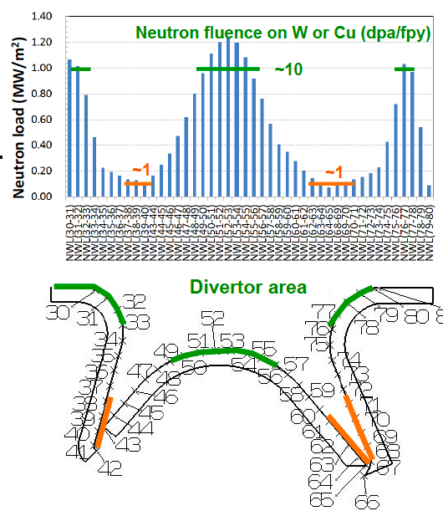
ダイバータ熱負荷（定常）
炉設計での課題
ITERの数倍の熱流束
プラズマ対向材: タングステンモノブロック
  高融点、低スパッタリング率、高熱伝導度、低放射化
冷却管: F82H (高熱負荷領域）, Cu合金（低熱負荷領域）
  ターゲット板の中性子負荷が小さい
許容熱負荷q_{div}：
  :≤ 4MW/m² for F82H pipe, ≤ 10MW/m² for Cu合金
損耗を抑制するため、デタッチプラズマ(T_{e}<5eV)が不可欠。
炉心プラズマでの課題
ダイバータシミュレーションにより、デタッチプラズマと不純物の放射損失により、ダイバータへの熱負荷を抑制するための制御手法を検討することが重要。
その際、鍵となる物理量の同定（何を計測して、何を制御するのか）が重要。
コアプラズマへの不純物蓄積回避（不純物輸送解明と制御手法の確立）
P_{fus}=2GW
Cu alloy
T_{pipe}^{F82H}<550℃ is 4.2MW/m²
Notes:
シミュレーションでは、デタッチ条件の場合に、250MWが外側ダイバータ部に来ると、40MW程度（輸送: 8MW, 放射: 6.3MW, 再結合: 13.6MW、中性粒子: 9MW）が外側ダイバータ板の熱負荷となる。
上流からのパワーフロー以外の熱負荷として、再結合損失と中性粒子負荷が加わっている。。。
このときは、ピーク熱負荷は10MWm-2以下になる。

Slide 5
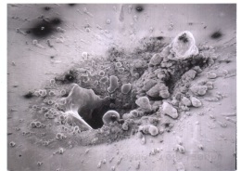
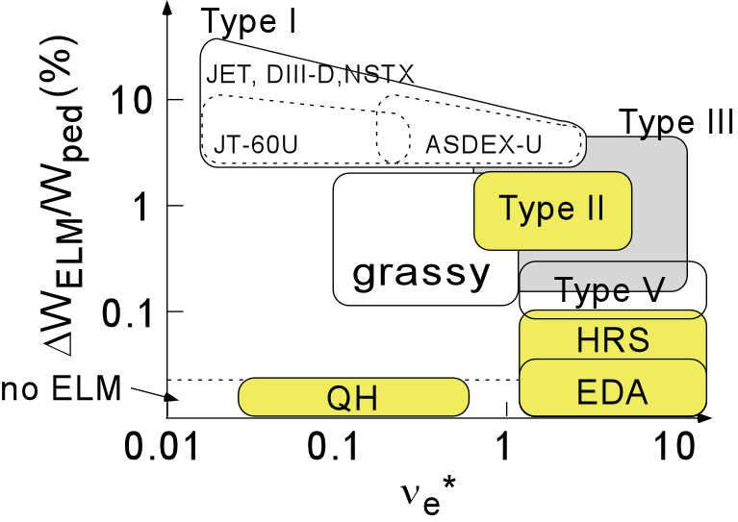
ダイバータ熱負荷 (ELM)
炉設計での課題
原型炉のType-I ELM：ΔW_{ELM}~50MJ
非定常熱負荷の限界：q_{div}^{max} = 0.5 MJ/m² (パルス照射実験）
  最大ELM流出エネルギー：1 MJ
Type-I ELMのΔW_{ELM}を1/50程度まで緩和する必要がある。
ν_{e}* ITER
炉心プラズマでの課題
Grassy ELM運転領域の拡大。
QHモードの運転領域が解明。
能動的ELM周波数制御（ペレット）もΔW_{ELM}低減に有効であり、運転領域と合わせて検討が必要。

Slide 6
ディスラプション
熱衝撃、電磁力、逃走電子の影響は甚大で、炉内機器の健全性を脅かす難題
炉設計での課題
熱衝撃：原型炉の蓄積エネルギー ~1GJ (JT-60Uの100倍！)
  Wアーマーの寿命に影響を与えない熱負荷は0.5MJ/m²程度
  Wアーマーの溶融が起こると冷却水が真空容器に浸入する事故が懸念される。
電磁力：ハロー電流
  TBR確保のため、BLKを小さくして鎖交磁束を小さくする対策に限界
  VDE回避のためにκを下げるとともに中立平衡点を活用
逃走電子：〜数10MeV、熱負荷100MJ/m²以上
  １発でプラズマ対向材料を貫通し冷却管に達する深い溶融を与える可能性
  炉心プラズマの課題
緩和されないディスラプションは許容できない。
ディスラプション制御（予測、回避、緩和）によって確実にソフトランディングに移行する制御技術の確立が重要
  限られた計測器に基づく実時間評価コードによる発生の予測
  不純物大量入射によるエネルギーの拡散が確実な最終手段として不可欠

Slide 7
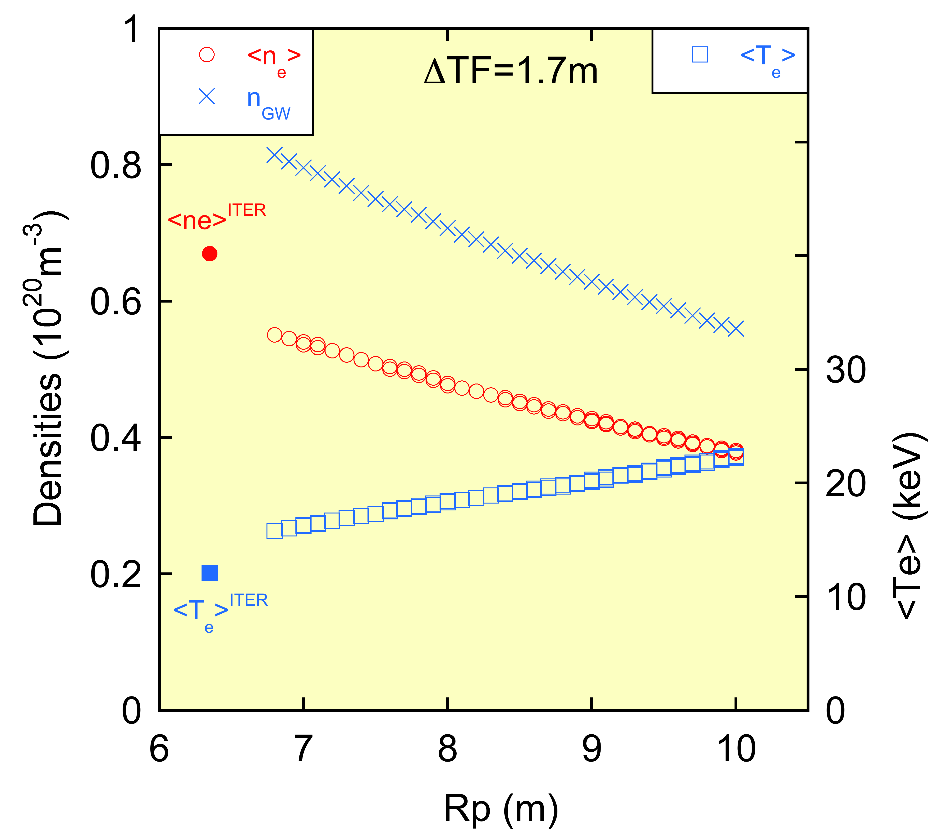
高密度
炉設計での課題
q₉₅=constでR_{p}を大きくすると、
n_{GW} =I_{p}/πa² ~ B_{T}/(R_{p}q₉₅)
が小さくなるため、大型炉では密度が上げられない。
密度の評価指標としてグリーンワルド密度は、良い指標か？
グリーンワルド密度限界は、オーミックプラズマの放射限界に起因するもので、加熱プラズマ特にα加熱の大きな原型炉では、密度限界とはならないのでは？
炉心プラズマでの課題
高密度での閉じ込め劣化の物理機構解明と対策
粒子ピンチの予測（密度ピーキング）
密度ITB形成機構の解明

Slide 8
閉じ込め
炉設計での課題
内部輸送障壁が必要。
原型炉設計では、Hモードの閉じ込めスケーリング則(IPB98(y,2))に対する閉じ込め改善度HHとして評価している。プラズマ運転モード毎に実験で得られている範囲のHHを仮定すれば問題ないか？
閉じ込め性能は要求値であるため、閉じ込め性能を制御する手法の確立。
  定常運転では、外部加熱パワー ＝ 電流駆動パワーである。
炉心プラズマでの課題
  IPB98(y,2)では、τ_{E,th}∝n^{0.41}のため、高密度で設計すると高閉じ込めが得られてしまうが大丈夫か。
  IPB98(y,2) では、τ_{E,th}∝P^{-0.69}であるが、ITBプラズマでは？特に原型炉はα加熱パワーが大きいので影響も大きい。
  ITBプラズマのスケーリング則はグローバル量での表現には限界があり、輸送モデリングによる外挿が必要。
  ITB形成条件は？ ← 運動量入射は必要か？

Slide 9
自発電流割合
外部非誘導電流駆動パワーを低減させることで、所内循環電力低減とともにダイバータ熱負荷の抑制につながり、定常運転に不可欠
炉設計での課題
q=const.ではβ_{N}の増大が重要
高f_{BS}に最適なプラズマ運転モード：負磁気シアプラズマ
  プラズマ中心領域のB_{p}が小さくITBで大きな圧力勾配 (j_{BS} = -ε^{0.5}B_{p}⁻¹dp/dr)
  定常状態の電流分布との整合性が良
  自由境界ベータ限界が低いので、壁安定化によるベータ限界向上が不可欠
導体壁による高ベータ化が困難な場合には、弱磁気シアプラズマ。
高q₉₅領域での設計を許容して自由境界ベータ限界以下でf_{BS}を高める場合には、I_{p}低減による閉じ込め性能劣化、f_{GW}増大に注意
炉心プラズマでの課題
高自発電流割合プラズマの定常維持の実証

Slide 10
ベータ値
炉設計での課題
原型炉で抑制すべき主要なMHD不安定性：
  新古典テアリングモード(NTM)：ECCDによる安定化が確立（高い実績）
  抵抗性壁モード(RWM)：V_{φ} > 0.003 V_{A}で安定化
RWM安定化の課題は、
  導体壁の位置がブランケットの裏側となり、プラズマから遠い(r_{W}/a>1.35)
  原型炉で V_{φ} > 0.003 V_{A} が得られるか不確実
  制御コイル設置が原型炉の環境下には適さない
RWM安定化の見通しが確実になれば β_{N} = 3.0 – 5.5が期待できるが、不確実な場合にはβ_{N} < 2 – 3 として設計せざるを得ない。
炉心プラズマでの課題
プラズマ自発回転の予測
RWM安定化に必要な導体壁位置(r_{W}/a)とプラズマ回転の関係

Slide 11
プラズマ制御（燃焼・平衡）
炉設計での課題
原型炉に最低限必要な計測器・アクチュエーターを明らかにする必要がある。
  TBR確保のため、計測器や外部アクチュエーターの占有空間は制限。
  過酷な原型炉環境下に設置できる計測器も限られる。
原型炉では、自己加熱・自発電流・自発回転の割合が高いため、外部からの制御性は低くなり、制御手法の確立が重要。
原型炉では放射線場が大きいため、計測器の寿命や設置位置が制限される。特に、構造材の渦電流による磁気計測の精度低下によってプラズマ位置・形状制御への影響が懸念される。
メンテナンスポートの設計により、平衡磁場コイル設置位置に制約がある。
炉心プラズマでの課題
制御手法と制御ロジックを確立するため、制御すべき物理量とその応答特性のデータベース構築や運転シナリオの構築
原型炉の計測・制御システム設計に利用するため、炉システム統合シミュレータの開発が必要であり、そのためのプラズマモデリングの検証
磁気計測器をプラズマから離れた位置や構造材の影響を受けやすい位置に設置するなど、それら影響への対応策の検討。

Slide 12
楕円度
炉設計での課題
楕円度 κ は炉心プラズマの絶対性能を決定する重要な因子の１つであり、 κ を大きくすると、
垂直位置不安定性のための安定化シェルはブランケットの裏側に設置
炉内制御コイルは設置できない。
炉心プラズマでの課題
原型炉でどのようにすれば楕円度をどれだけ高くできるかを検討する。
垂直位置不安定性の成長率の、楕円度依存性、安定化シェル位置(d/a)依存性、l_{i}およびβ_{p}に対する依存性
位置制御コイル要求の評価（Active安定化）
プラズマ電流 I_{p} を大きくできる！& n_{GW} 大！
トロイダルベータ値 β を大きくできる！& P_{fus} 大！
閉じ込め時間 τ_{Ε} を長くできる！＆ Q 大！

Slide 13
高総合性能プラズマ
炉設計での課題
これまでに、各要素性能は単独／複数で同時達成されているが、原型炉では全てを同時に達成する必要がある。
エネルギー閉じ込め改善度
→エネルギー増倍率の上昇
HH_{y2}
1.6
n_{e}/n_{GW}
密度指数
→核融合出力
1.3
SlimCS
0.98
規格化ベータ値
→小型化
1.0
0.85
β_{N}
ITER
Inductive
4.3
0.78
2.9
1.8
0.35
0.53
0.9
0.15
P_{rad}
0.21
放射損失割合
→ダイバータ熱負荷低減
0.77
0.46
P_{heat}
f_{BS}
自発電流割合
→所内循環電力の低減
0.81
0.81
ITER
SS
0.91
1.0
1.0
fuel purity
燃料純度
→核融合出力
f_{CD}
非誘導電流駆動割合
→定常運転

Slide 14
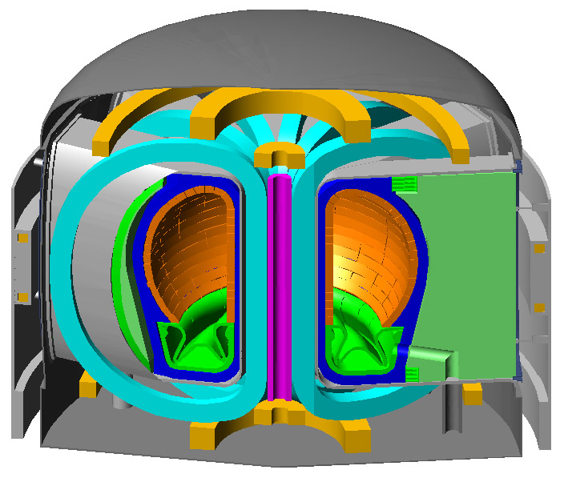
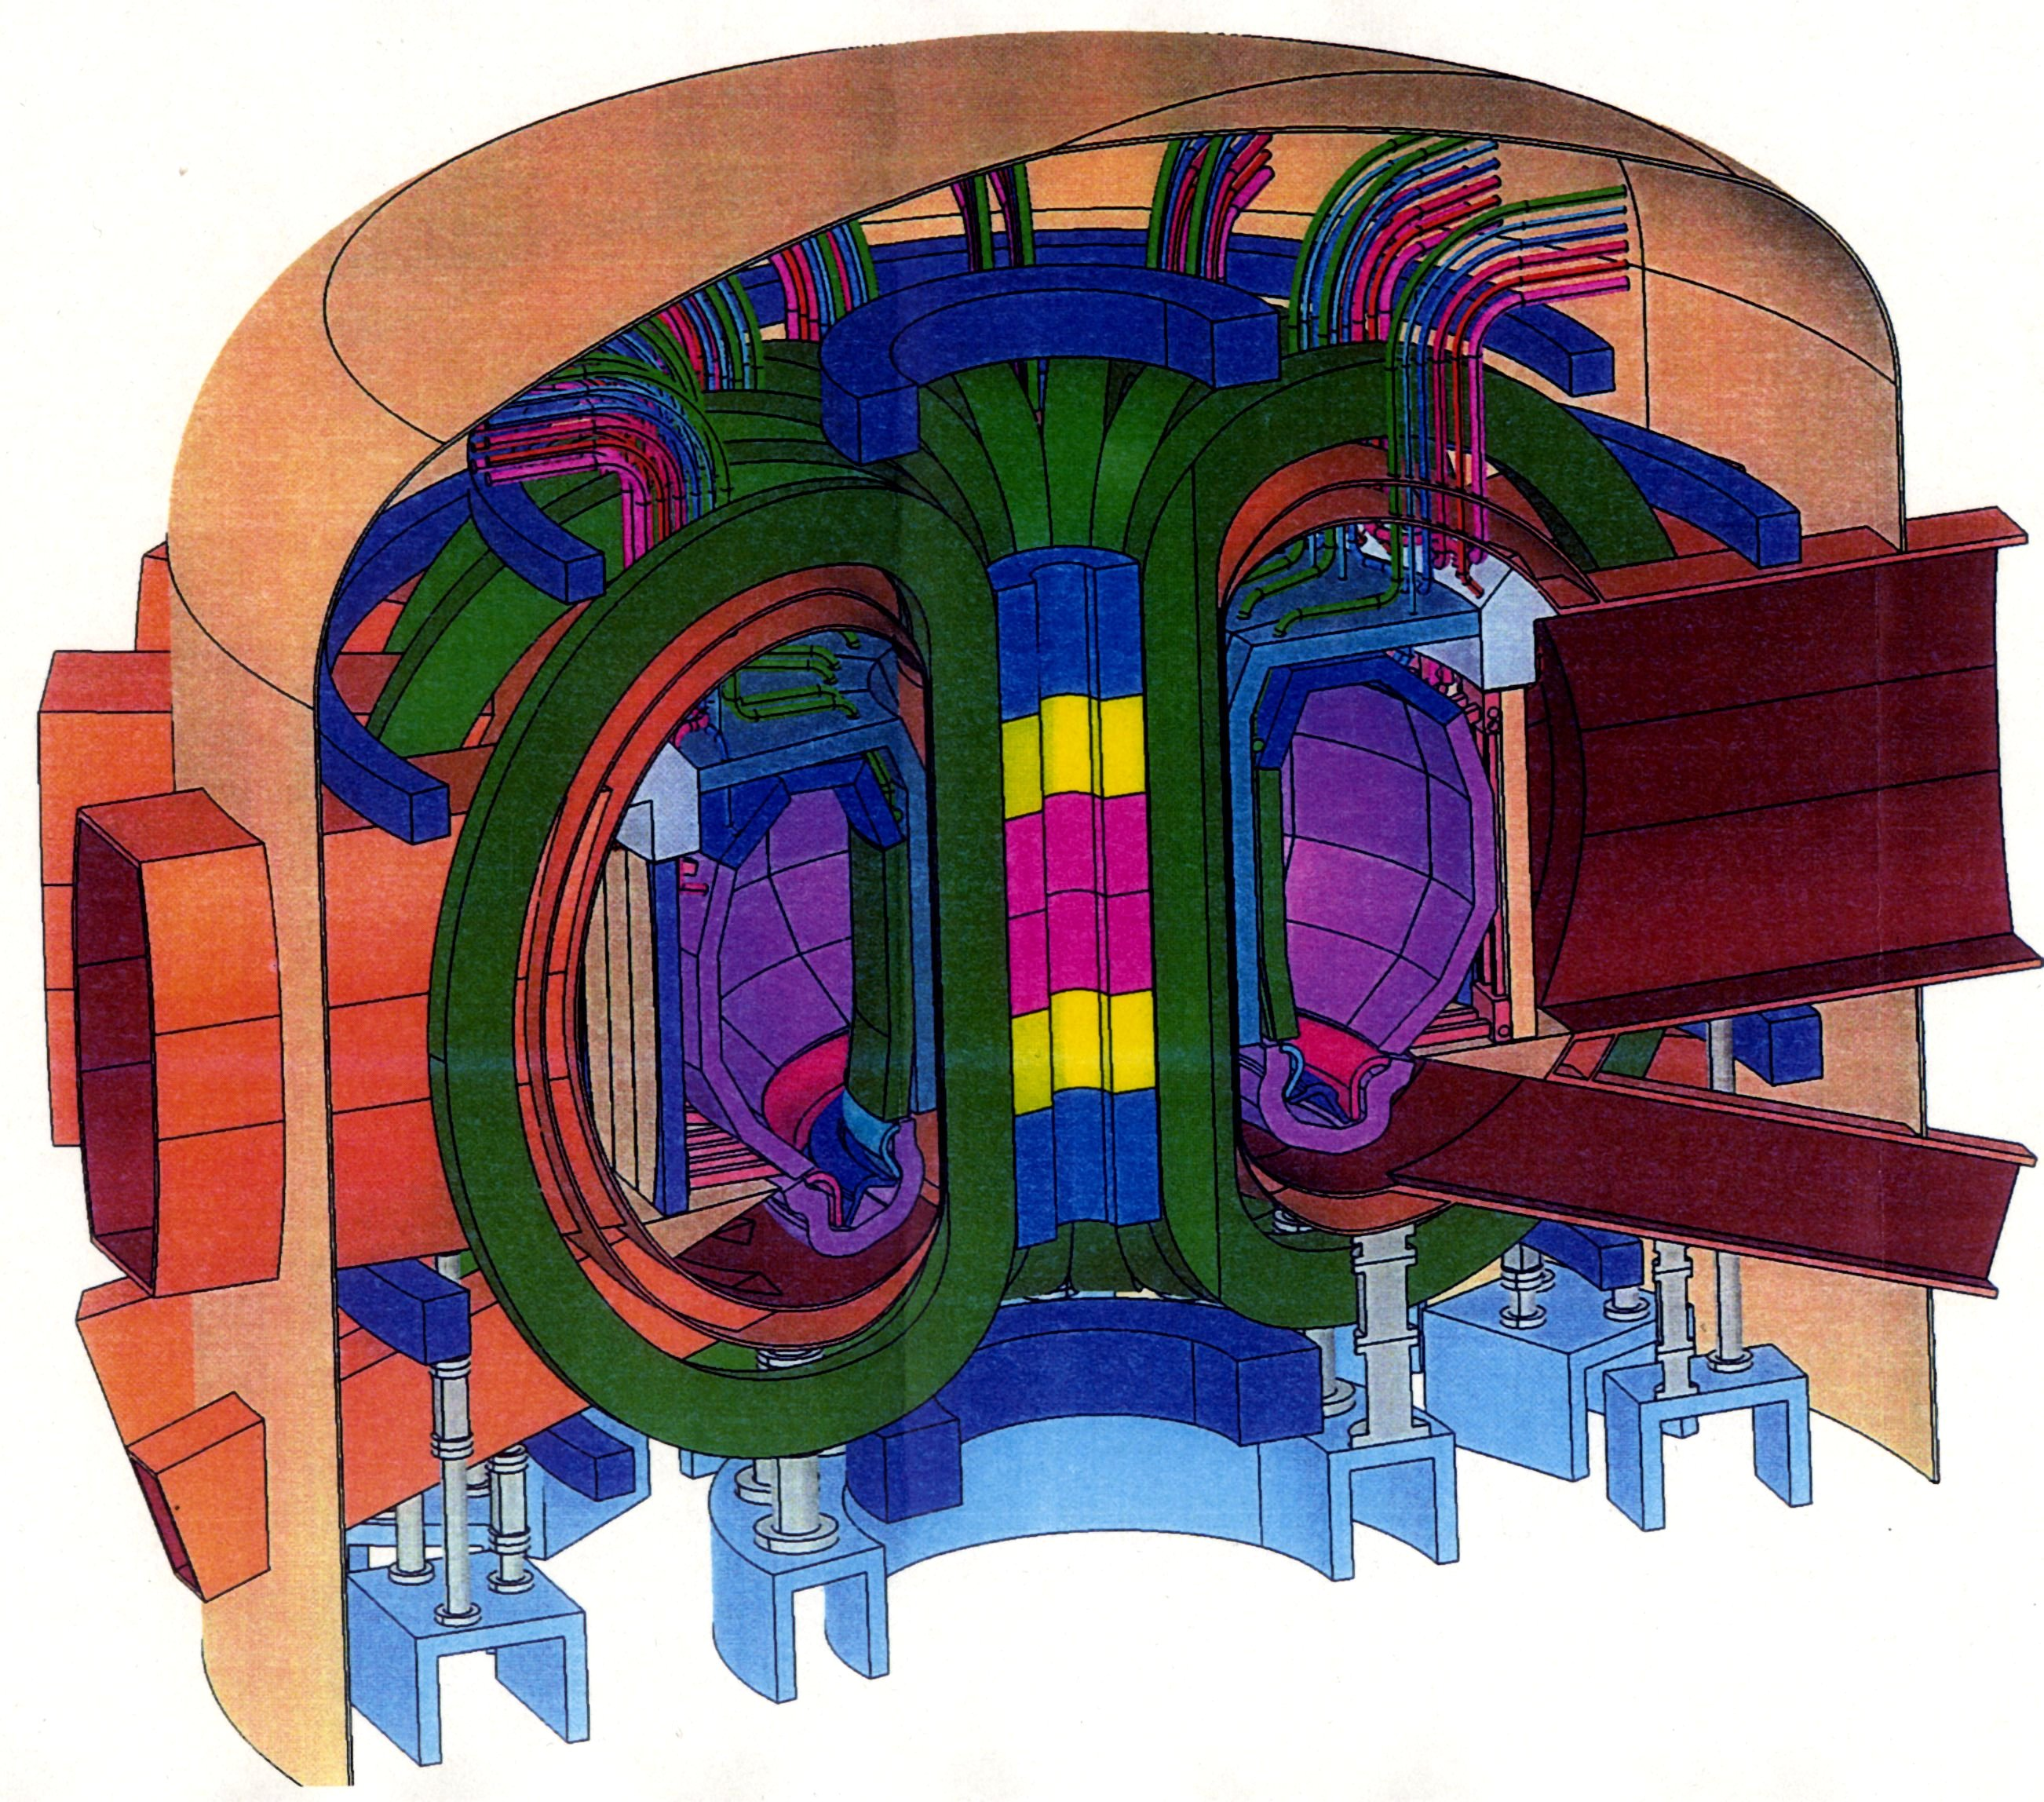
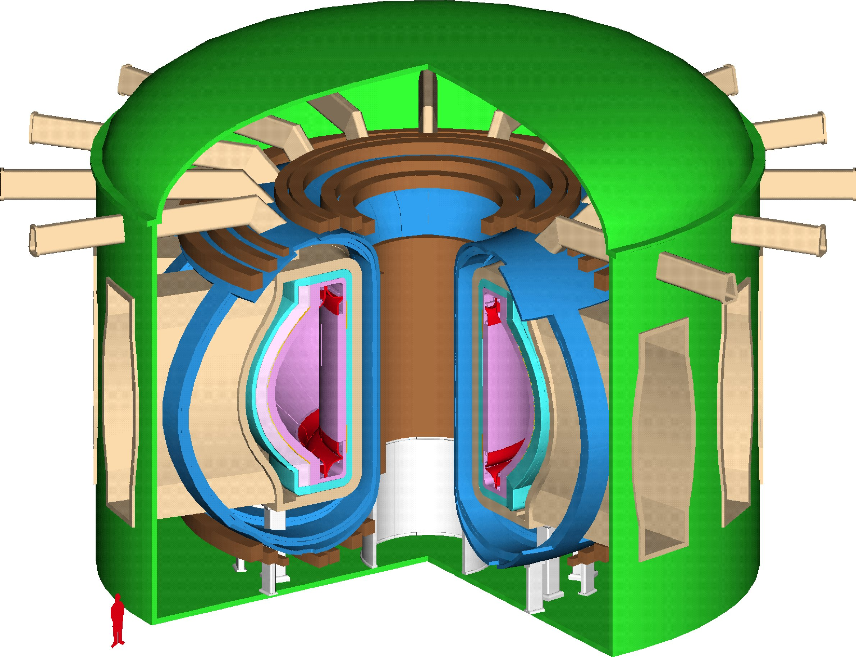
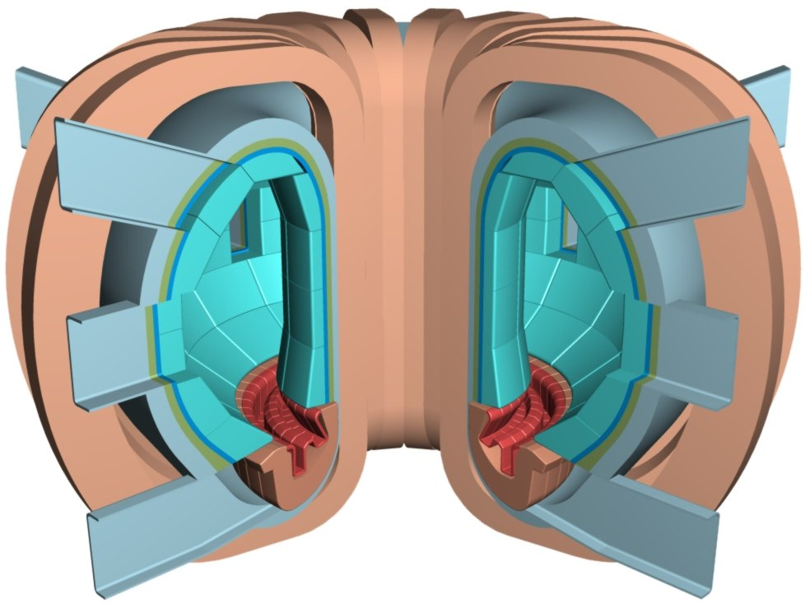
これまでの原型炉プラズマパラメータ
炉設計での課題：ITERよりも高いプラズマ性能が必要
 | Slim CS | Demo-CREST | ARIES-AT (-RS) | PPSC-D (-A) | ITER std (SS)
P_{fus} (GW) | 2.95 | 1.3 – 3.2 | 1.755 (2.17) | 2.53 (5.0) | 0.4 (0.35)
Fusion Gain | 30 – 49 | 1 – 30 | 47 (26) | 35 (20) | 10 (6)
R_{p} (m) | 5.5 | 7.25 | 5.2 (5.52) | 6.1 (9.55) | 6.2 (6.35)
B_{T} / B_{max} (T) | 6.0 / 16.4 | 8.0 / 16.0 | 5.8 / 11.5 (7.98 / 16) | 5.6 / 13.4 (7.0 / 13.1) | 5.3 / 11.8 (5.18 / 11.8)
I_{p} (MA) | 16.7 | 15.9 – 13.2 | 13 (11.32) | 14.1 (30.5) | 15 (9.0)
HH | 1.3 | 1.0 – 1.4 | 1.4 ( ) | 1.2 (1.2) | 1.0 (1.57)
β_{N} | 4.3 | 1.9 – 4.0 | 5.4 (5.0) | 4.5 (3.5) | 1.8 (2.95)
f_{BS} | 0.75 | 0.24 – 0.73 | 0.91 (0.88) | 0.76 (0.45) | 0.15 (0.48)
f_{GW} | 1.0 | 0.5 – 1.3 | 0.96 (1.1) | 1.5 (1.2) | 0.85 (0.82)
Notes:
ITB必要
壁なしベータ限界以上が必要
負磁気シアプラズマが必要
nGW程度かそれ以上が必要。
これらはJT-60SAが必要。

Slide 15
弱、負磁気シアプラズマの総合性能
HH_{y2}
HH_{y2}
1.3
n_{e}/n_{GW}
1.3
n_{e}/n_{GW}
SlimCS
1.4
SlimCS
0.98
1.7
0.98
β_{N}
β_{N}
0.87
0.41
4.3
4.3
2.5
2.7
0.64
0.9
0.47
0.9
P_{rad}
P_{rad}
0.75
0.51
0.59
P_{heat}
0.75
0.92
0.58
P_{heat}
f_{BS}
f_{BS}
0.84
0.94
0.84
High β_{p} H
(JT-60U)
1.0
1.1
fuel purity
High β RS
(JT-60U)
1.0
fuel purity
f_{CD}
f_{CD}
Reversed shear Plasma/ JT-60U
0.8MA, 2.0T, q₉₅=5.3
Transiently obtained (disrupt.)
High beta by wall stabilization
High β_{p} H mode plasma/ JT-60U
1.5MA, 3.74T, q₉₅=4.75
Quasi-steady (1.3s, ~3.3τ_{E})/ Full CD by NNBI
炉心プラズマでの課題
JT-60SAやITERで達成できない総合性能は原型炉でも得られない
JT-60SAが原型炉設計値を目指すのではなく、JT-60SAの成果が原型炉の炉心プラズマ総合性能を決定する。

Slide 16
まとめ
原型炉は炉心プラズマ技術と炉工学技術を統合する最初の装置であり、特に、
  ダイバータ除熱
  ベータ値
  プラズマ制御
は炉工学側面の制約が強く現れる。
原型炉の炉心プラズマは、炉工学技術の制約の範囲内で所要の核融合性能を達成できるように設計と両者のイタレーションをする必要がある。
所要の核融合性能を達成するためには、実現可能な炉心プラズマ総合性能が重要であり、JT-60SAの成果が原型炉の炉心プラズマ総合性能の指針を与える。

